Slide 1
Počasí a volby
Mgr. Jakub Jusko

Slide 2
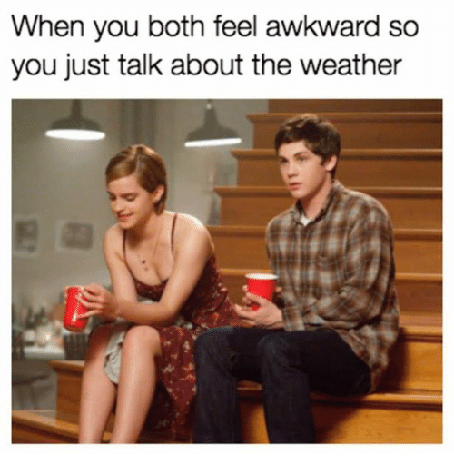

Slide 3
Počasí a lidé
Úvahy o vplyve počasí od nepaměti – Hippokrates, Montesquieu
Vztah klímy a osobnosti, inteligence, plodnosti, tónu hlasu,...
Počasí a chování člověka:
Nálada
Kognitivní styl myšlení
Agresivita, kriminalita
Nakupováni (deštníky, burza)
Nezištná pomoc
Hodnocení jiného pohlaví

Slide 4
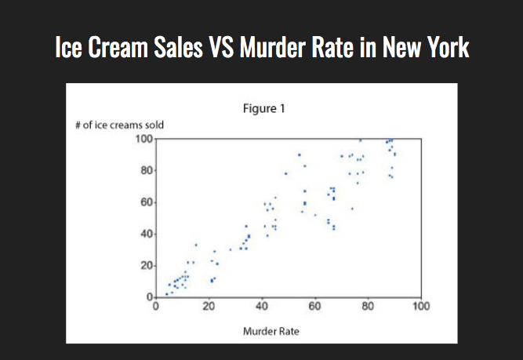
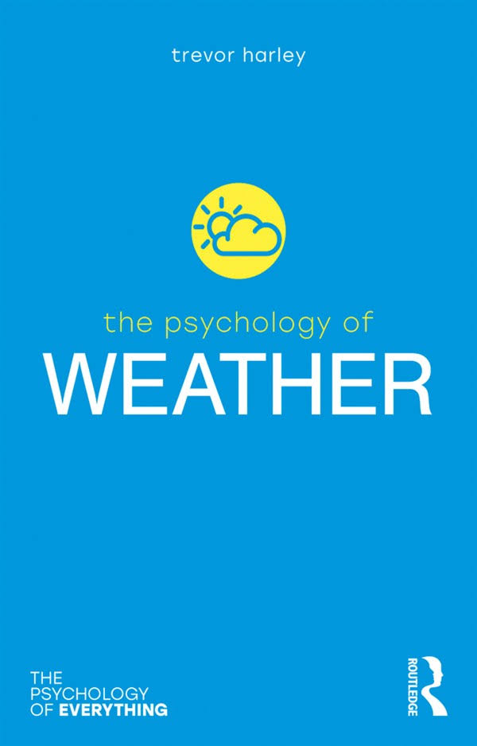

Slide 5
Počasí a politika
Protesty (demonstrace v Dánsku, hnutí Tea Party v USA)
Door-to-door kampaň
Referenda (Švýcarsko, UK)
Účast ve volbách:
-Jedna z „hot issues“ politického výzkumu
-Vysoká účast jako znak jisté spokojenosti s demokratickým systémem
-Různé vplyvy: mikro-úroveň, makro-úroveň

Slide 6
1. Volební den

Slide 7
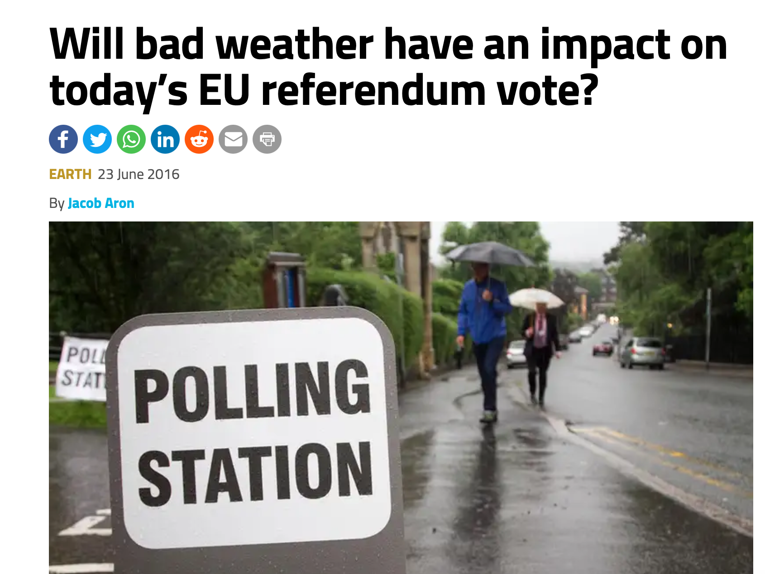
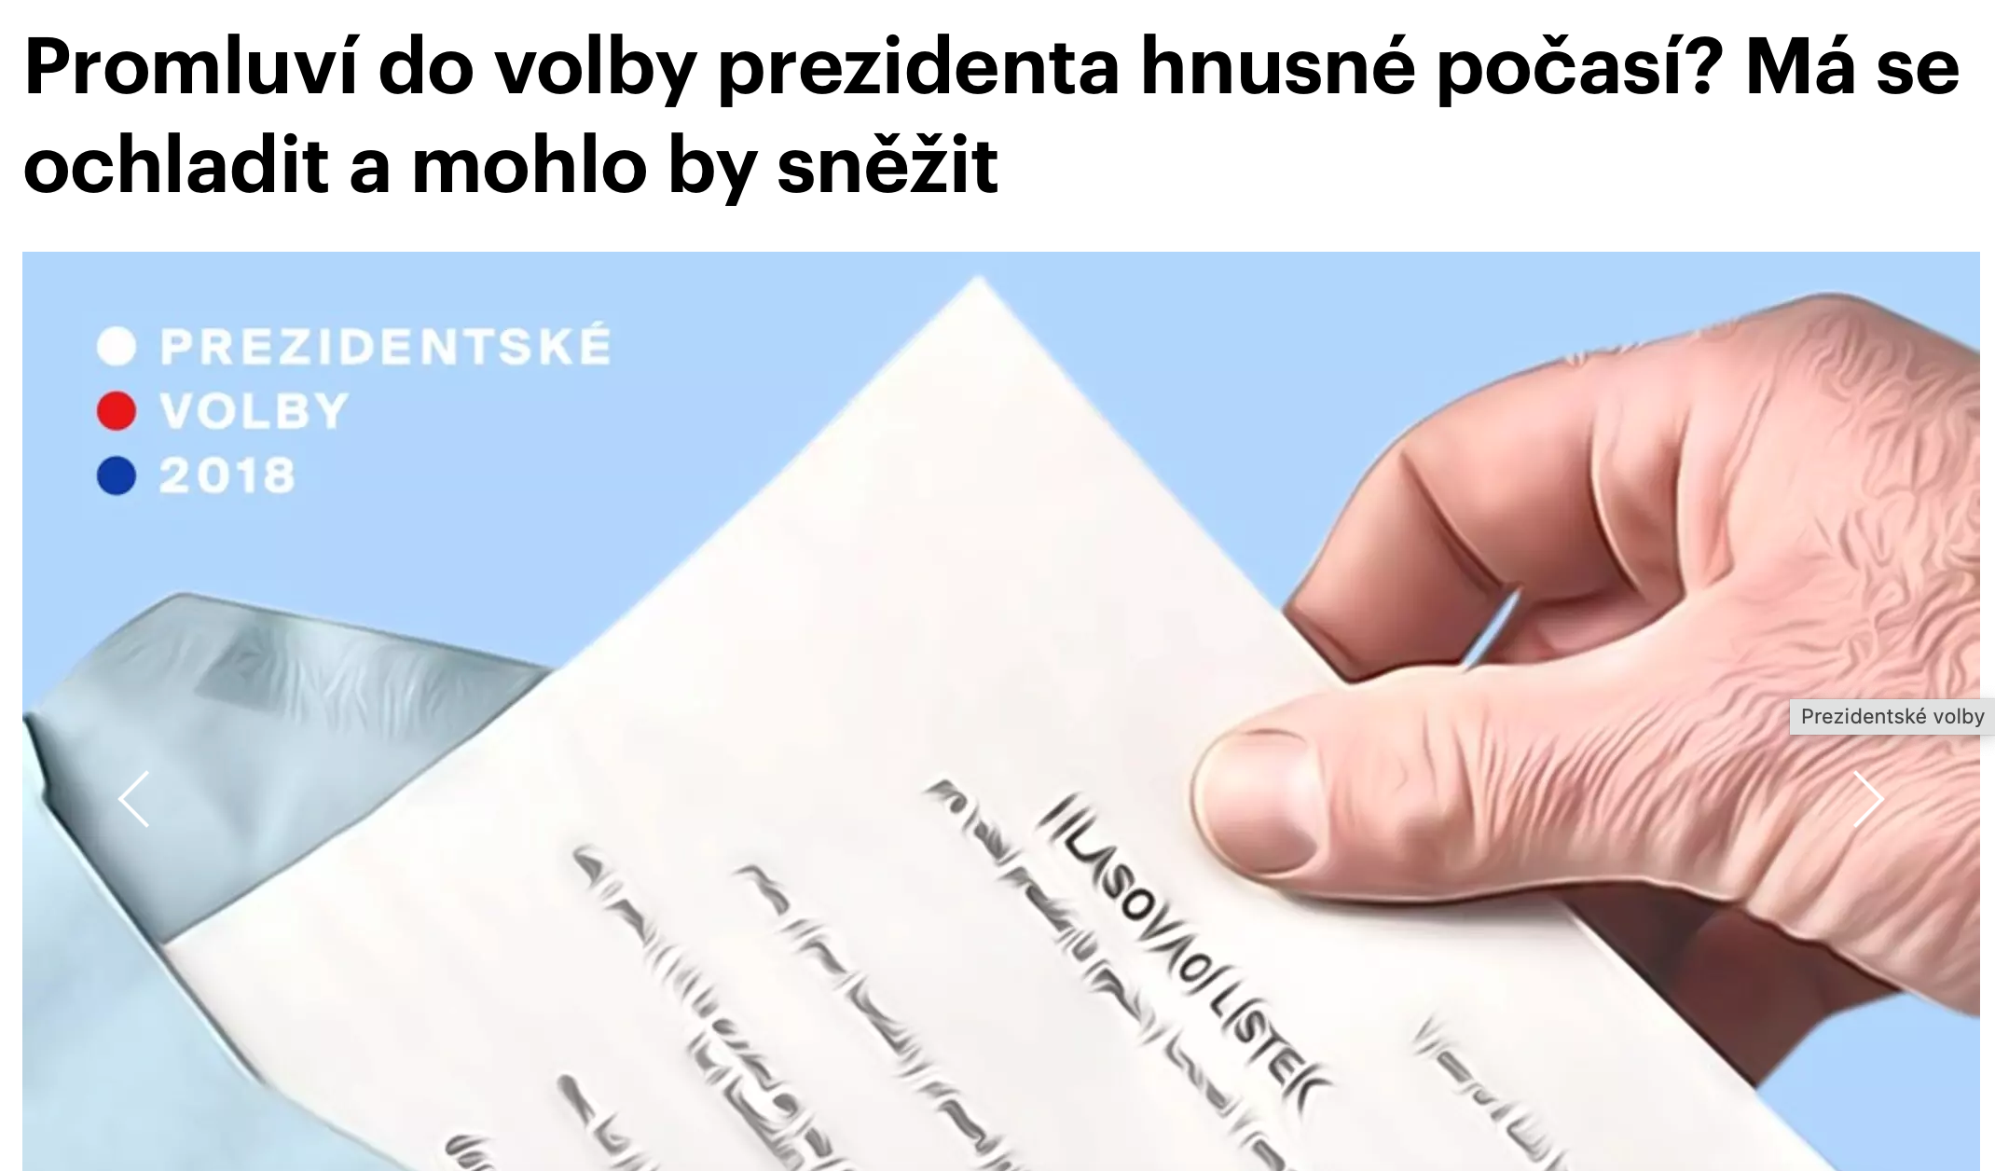
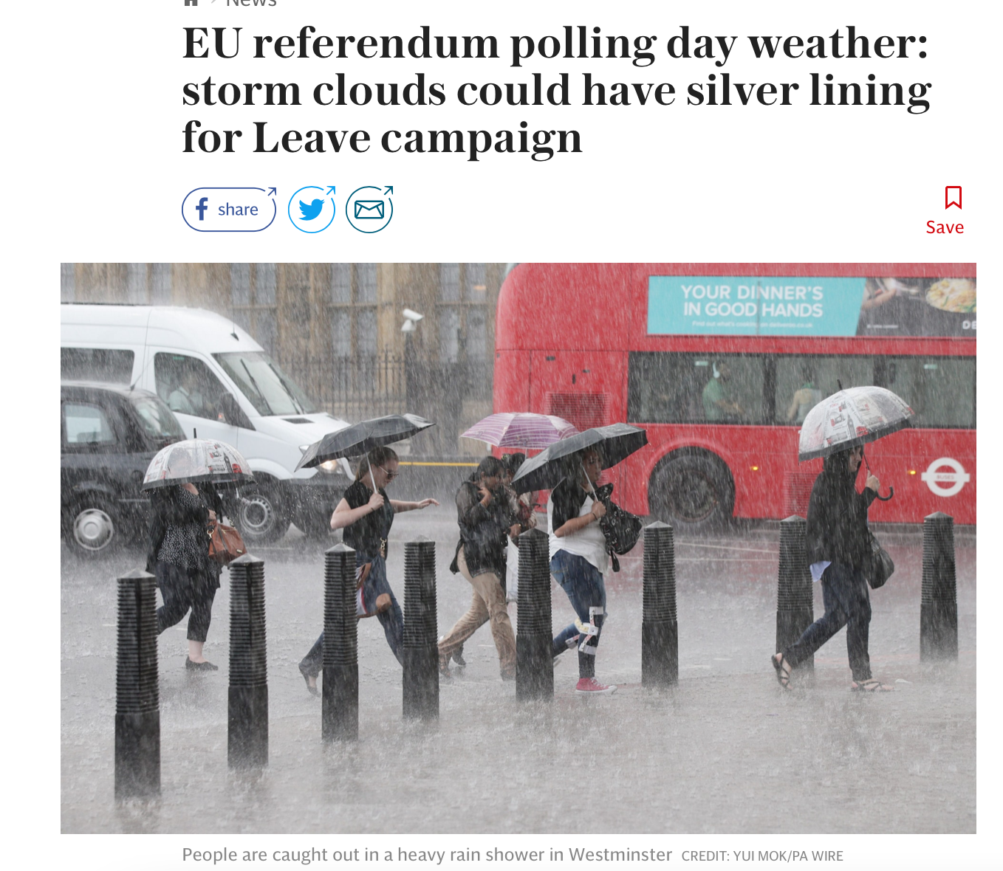

Slide 8
Teorie racionální volby
Downs (1957), Riker a Ordeshook (1968)
Akce jednotlivce jako prostředek dosáhnutí cíle
Občan kalkuluje, jaké benefity a náklady sú s volbou spojené
R = PB - C
Volič by měl odvolit, když PB > C
Modifikovaná verze: R = PB – C + D

Slide 9
Teorie racionální volby
Náklady na volení:
Nutnost registrace před volbami
Cesta od bydliště k volební místnosti
Čas při rozhodovaní se
Čas strávený cestováním
Počasie (nálada, oblíkaní se, nepříjemná cesta, nebezpečenství úrazu)
Když jsou benefity a náklady přibližně stejné, i malá změna v den voleb (např. počasí) může přesvědčit voliče

Slide 10
Efekt počasí na volební účast v praxi
Počasí “rozložené“ na proměnné – hlavně déšť, sníh, teplota, slneční záření
Převládající důkazy:
Dešťové srážky -> Volební účast
USA, Kanada, Holandsko, Španělsko, Německo, (výjimka např. Švédsko)
VÚ snížená od 0,033 do 0,12 p.b. na 1 mm srážek

Slide 11
Efekt počasí na volební účast v praxi
Převládajíce důkazy:
Teplota vzduchu -> Volební účast
Kanada, Holandsko, Francouzsko
S 1 °C nárůst volební účasti od 0,05 do 0,44 p.b.

Slide 12
Může to být problém?
NE
Ide „jen“ o volební účast
Malý efekt (10 mm srážek přibližně len o 1 p.b. nižší účast)
ANO
Volby sami o sebe těsné (aj malá změna může rozhodnut): Vplyv počasí na voliče stran není stejný – nepřímý vliv na kompozici volebních těles
Nové poznatky: počasí může ovlivnit rozhodováni voličů (Bassi 2019)

Slide 13
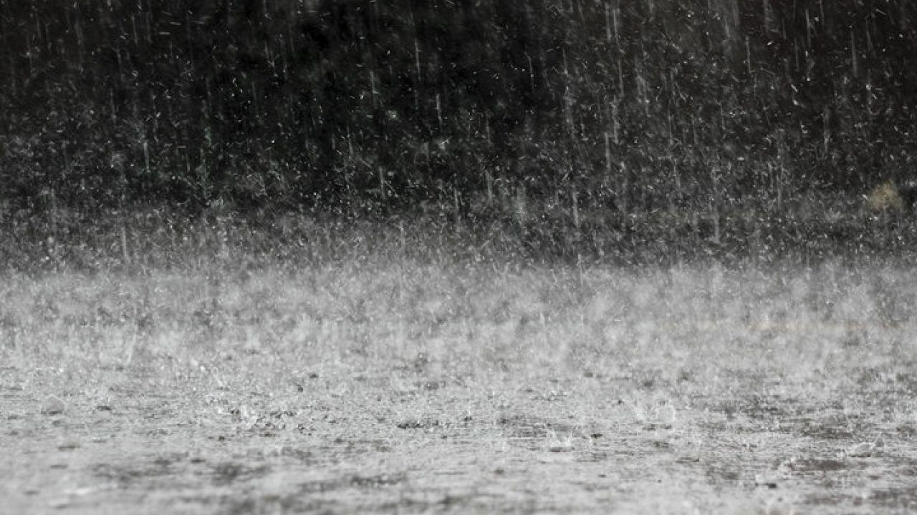
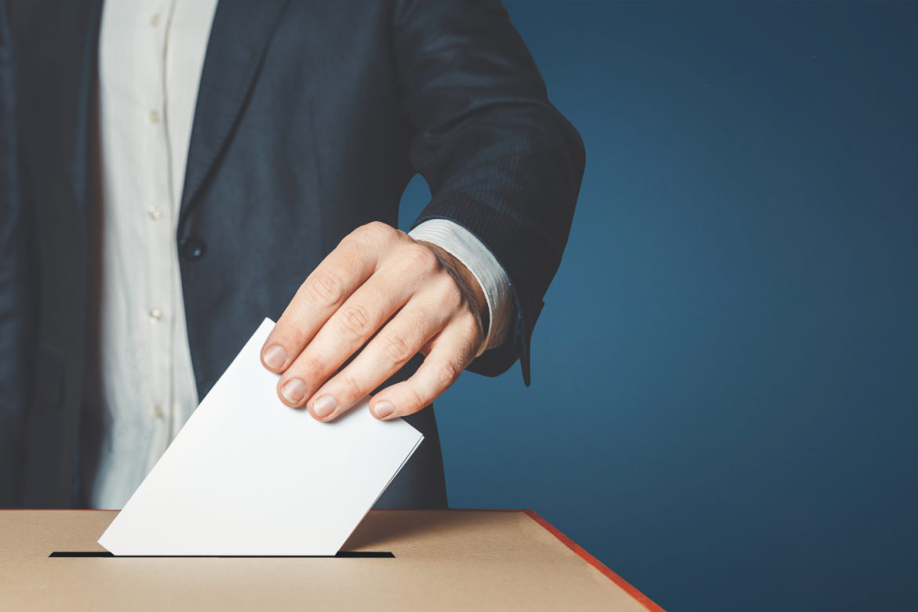
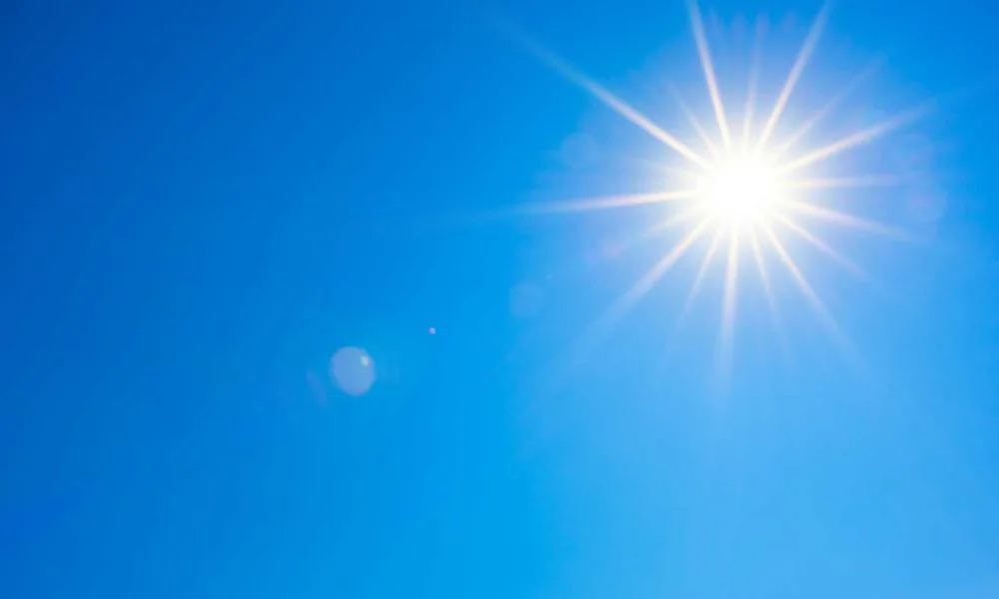
Jak zkoumat?

Slide 14
Krajské volby SR
65 meteorologických stanic, 2620 obcí, 5 voleb (2001, 2005, 2009, 2013, 2017)
„Ideální podmínky“: nepovinné, druhořadé, nízká VÚ, stejné období
Snaha o:
1. potvrzení vlivu počasí (déšť + teplota) na volební účast v regionálních volbách
2. poukázaní zvýhodnění jisté skupiny kandidátů (incumbenti) vlivem deště

Slide 15
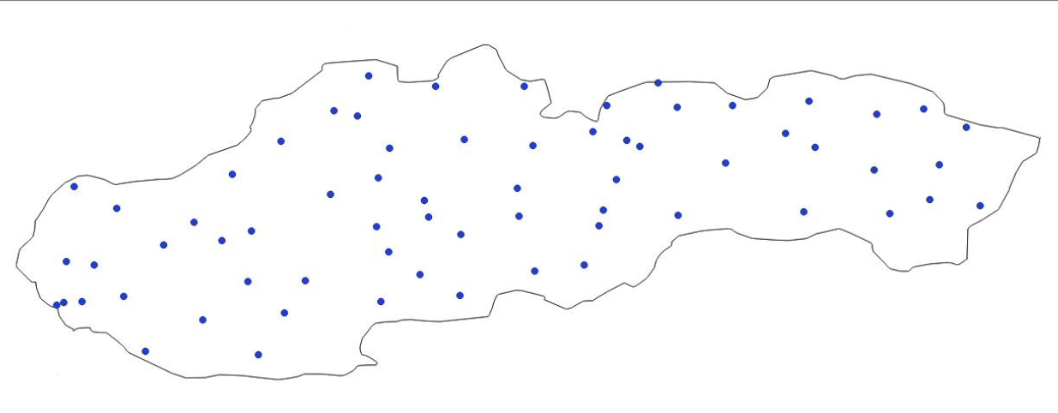
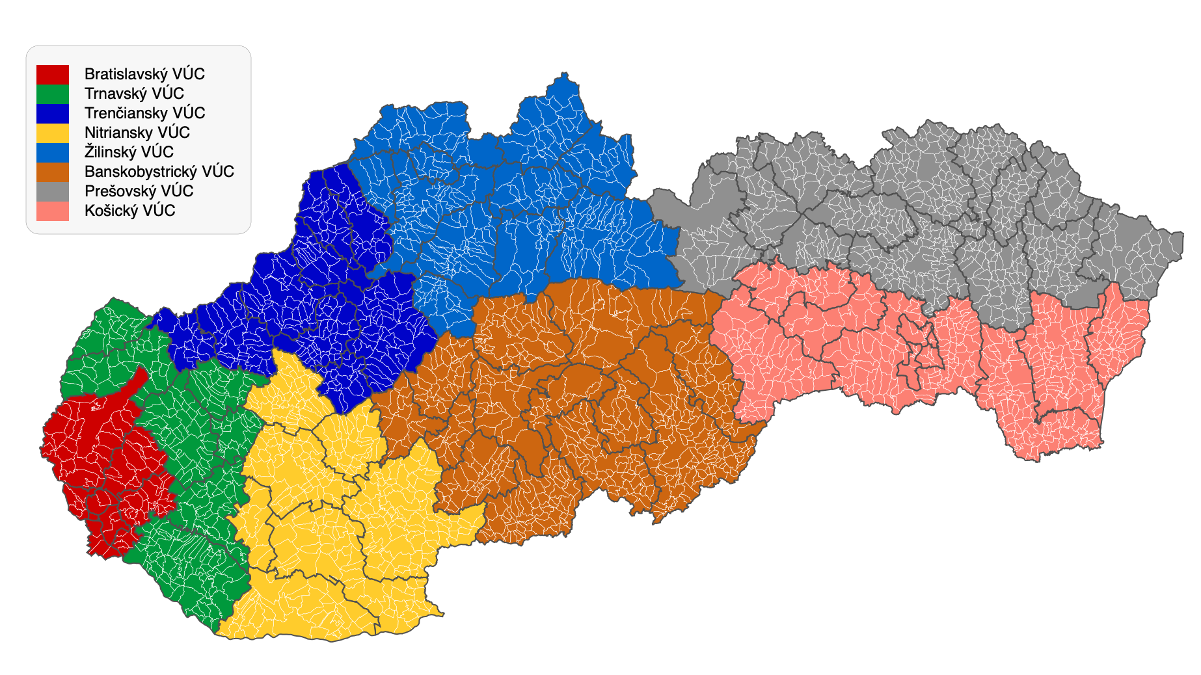

Slide 16
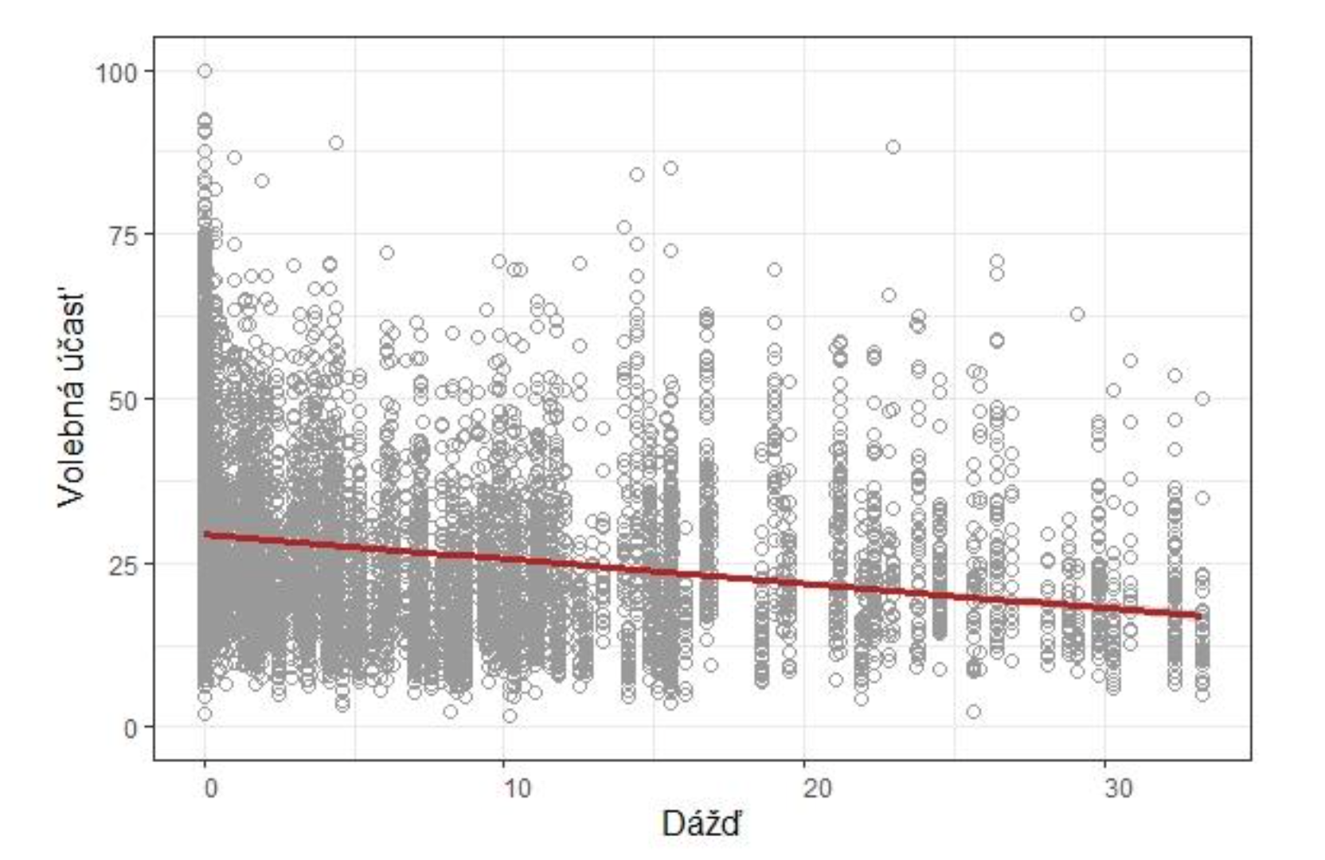
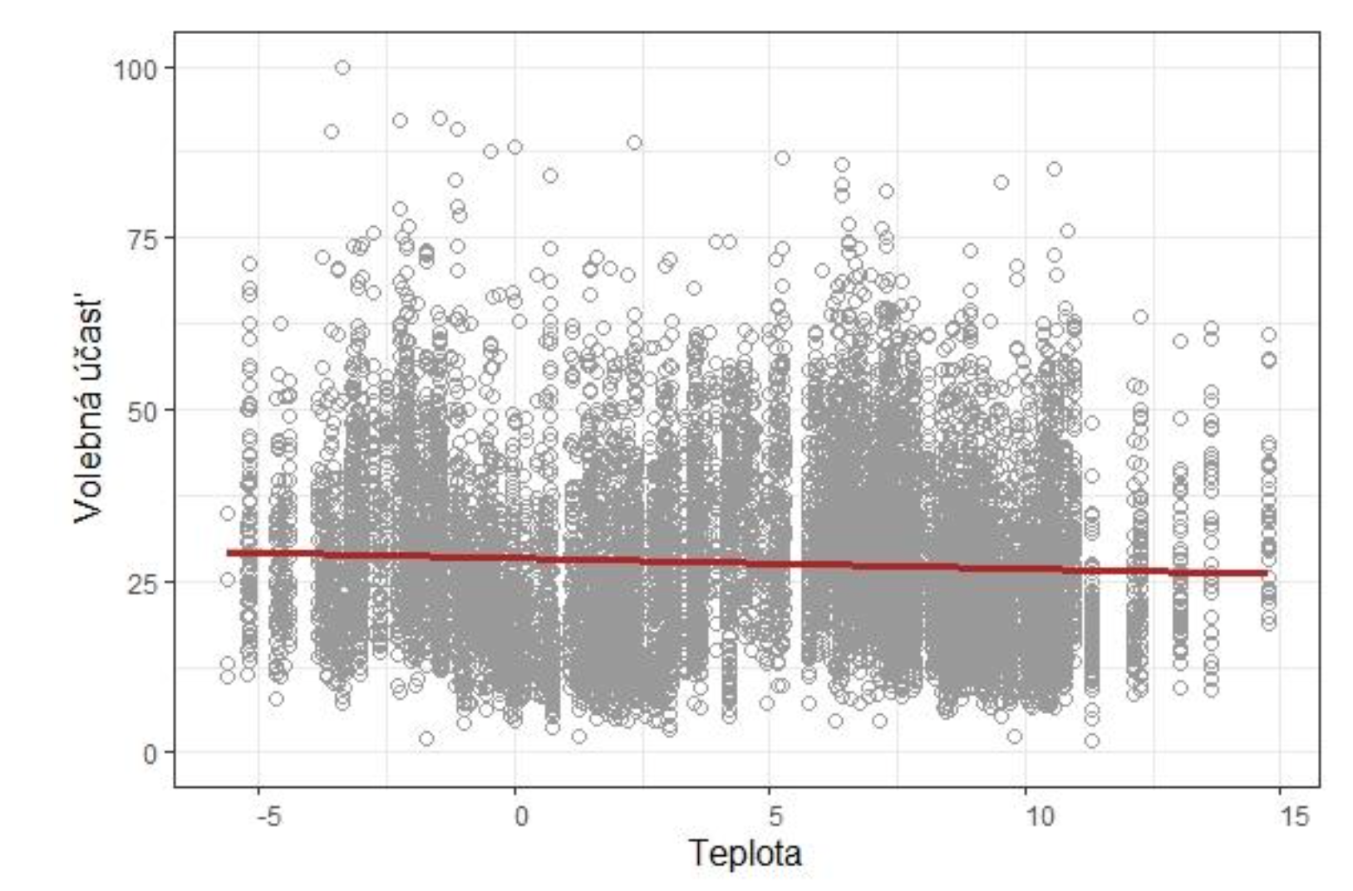

Slide 17
Krajské volby SR
Výsledky:
1. Déšť, který padal ve volební den v okolí obce ve všeobecnosti snižoval volební účast v obci (0,092 p.b. na 1 mm deště)
2. Zvyšující se průměrná teplota vzduchu snižovala volební účast (o 0,591 p.b. s každým stupněm Celzia) (opačně jak se čekalo)
(3. Obhájci mandátu (předseda VÚC) získávali vyšší podíl hlasů víc při nižších srážkách a zvyšující se teplotě (opačně jak se čekalo))
?
Pro “lepší“ účast by u slovenských krajských voleb nemělo moc pršet ani být moc teplo

Slide 18
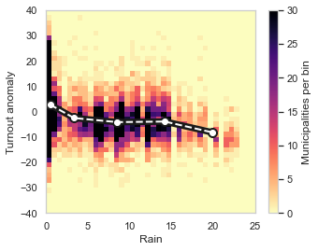
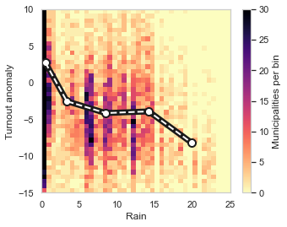
Jiné možnosti zkoumání - Déšť

Slide 19
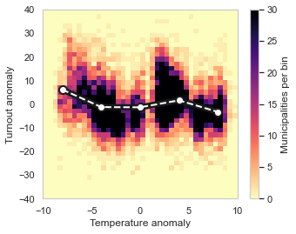
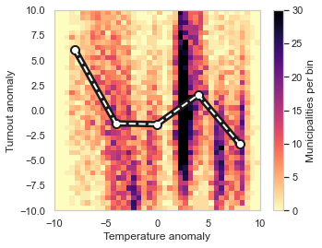
Jiné možnosti zkoumání - Teplota

Slide 20
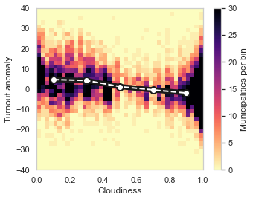
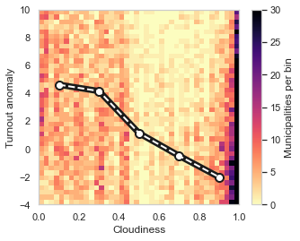
Jiné možnosti zkoumání - Mračnost

Slide 21
Řešení?

Slide 22
2. Přírodní katastrofy

Slide 23
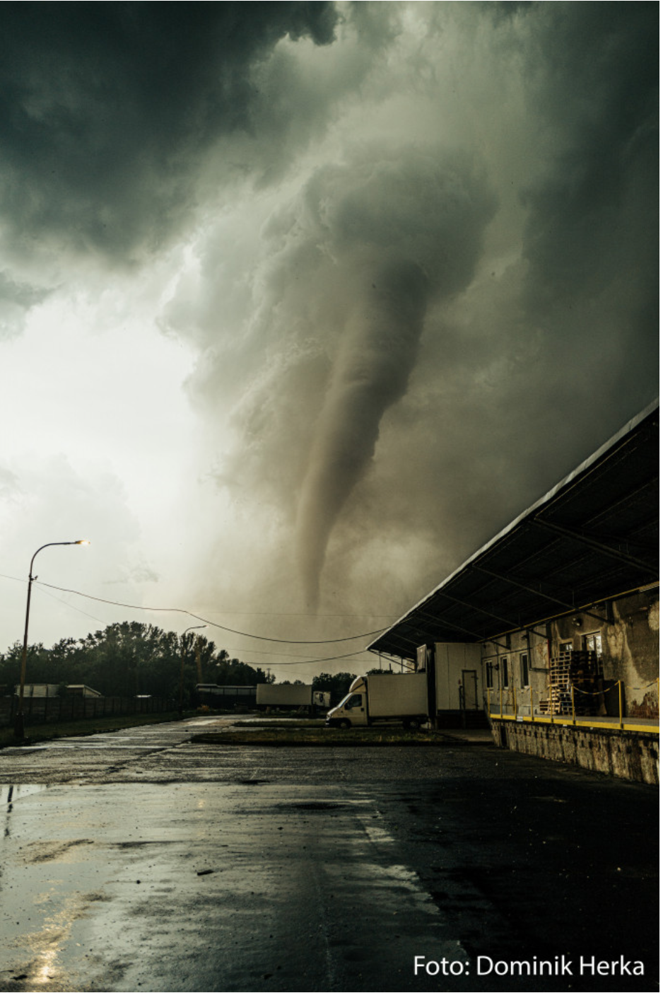
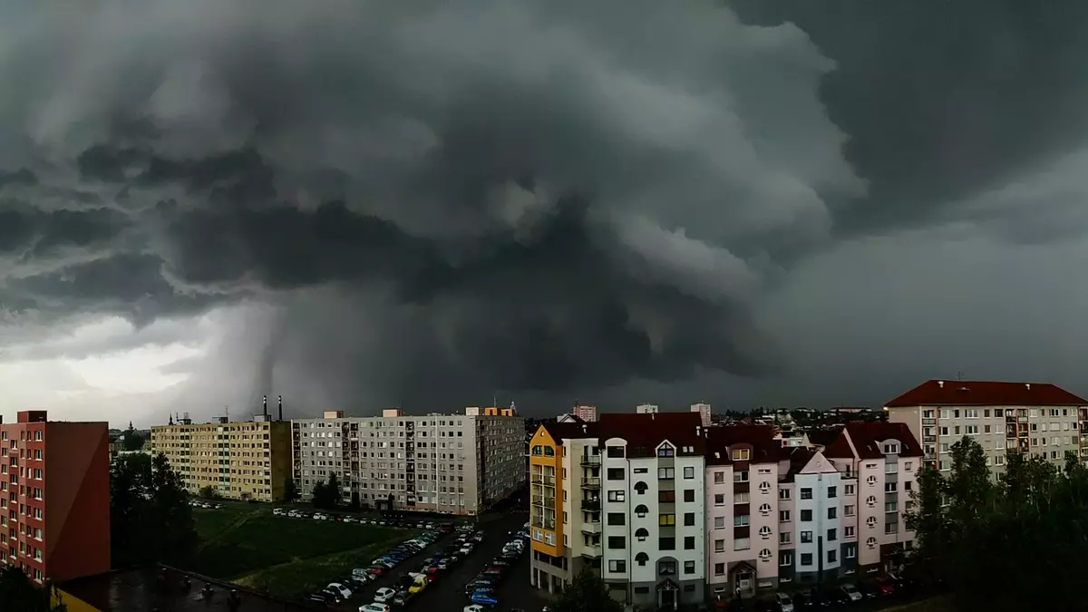

Slide 24
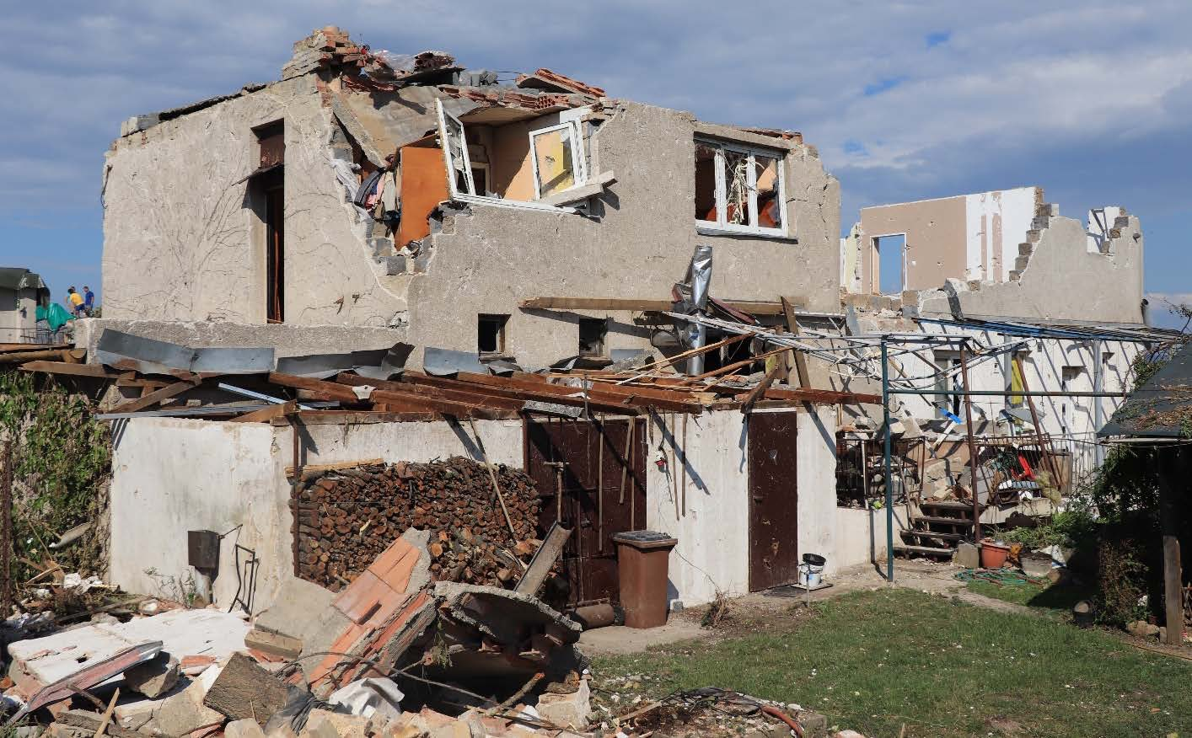
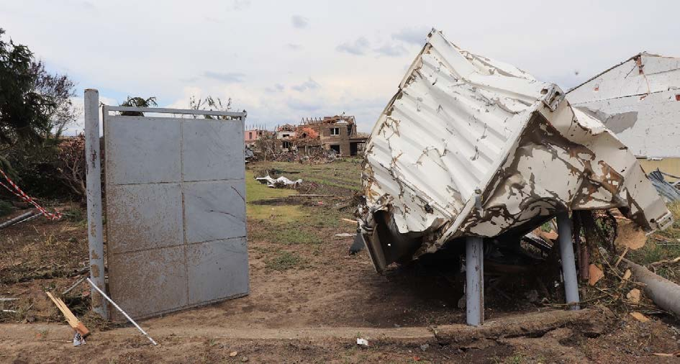

Slide 25
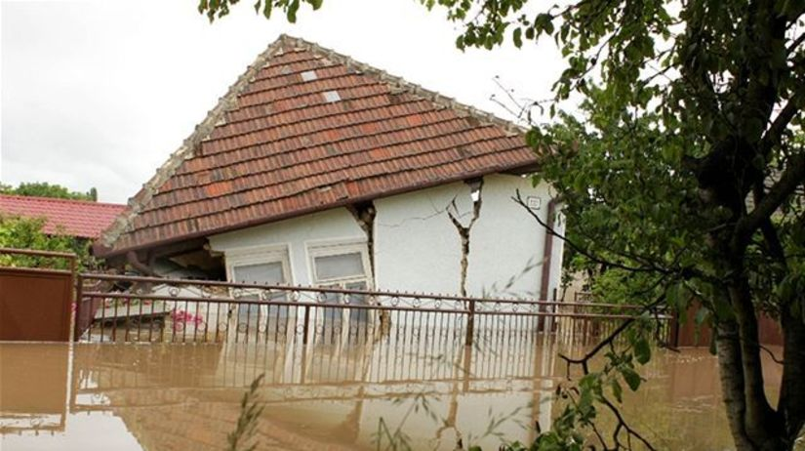

Slide 26
Volební účast
Argument racionální volby – zvýšené náklady (víc jako déšť) -> nevolení
ALE
Motivační aspekt? – chci vyjádřit názor na řešení krize -> volení
Rozličné výsledky:
- Bez efektu - Bodet, Thomas a Tessier 2016, Lasala-Blanco et al. 2017
Negativní efekt – Sinclair et al. 2011 (ALE víc zasáhnuté oblasti vyšší účast),
Pozitivní efekt – Fair et al. 2017
Rozdíl při řešení volební účasti při „běžném“ počasí a přírodní katastrofě

Slide 27
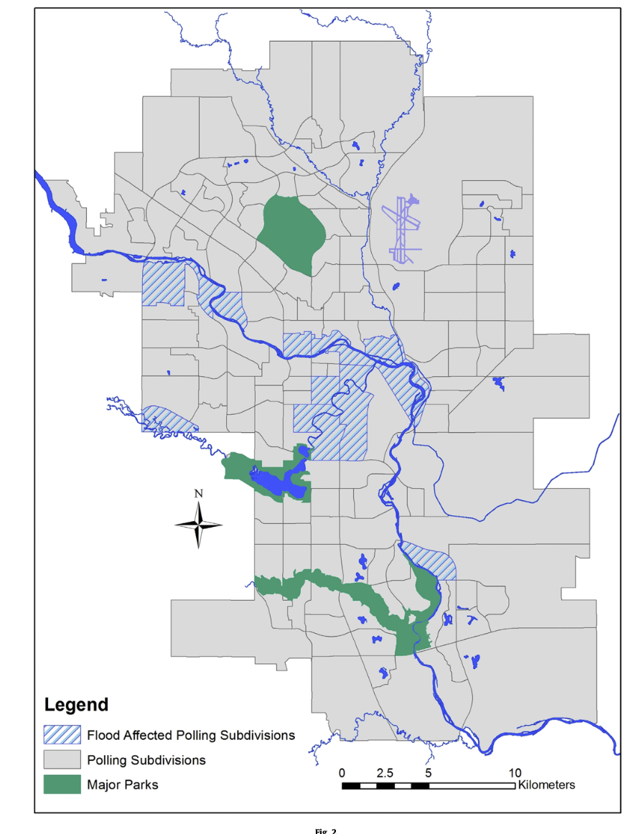

Slide 28
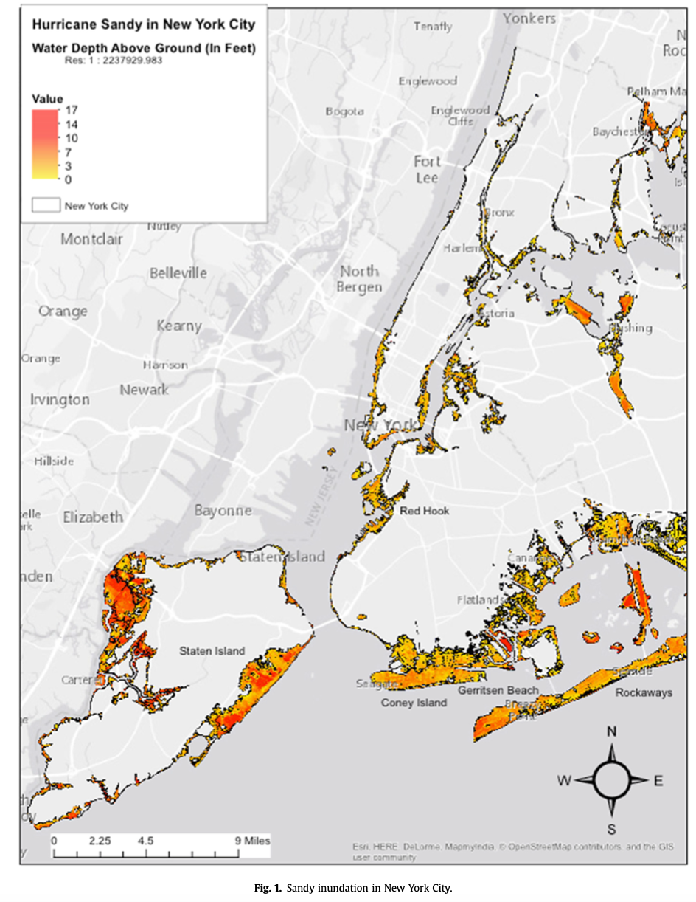
Volebná účasť

Slide 29
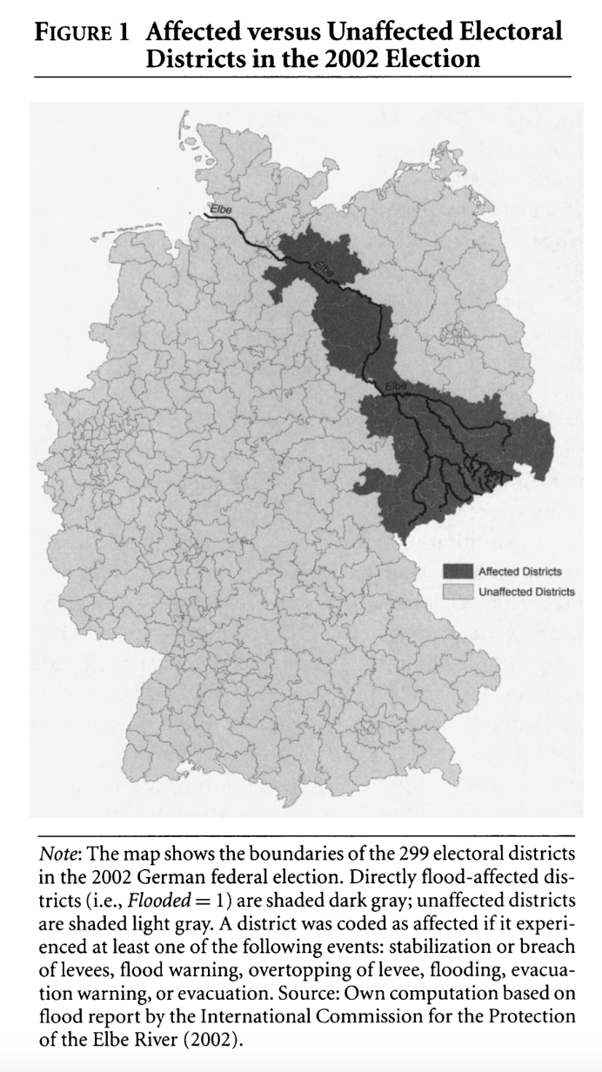
Volebná účasť

Slide 30
Vliv na výsledky stran a kandidátů
Oblast tzv. retrospektivní zodpovědnosti
Dva pohledy na voličské chápaní zodpovědnosti politiků:
Volič je iracionálny/ignorantský - žraloci, sportové zápasy...
Volič je racionálny - retrospektivně hodnotí výkon politika
přírodní katastrofy v skutečnosti můžou poskytnout informaci o vládní připravenosti a jejich schopnostech, výkon subjektu, který je za řešení krize zodpovědný
nejde o iracionalitu, ale o reflektování politické (ne)kompetence
+ vděčnost? + klientelismus?
Metodologicky – lepší na zkoumání vlivu government spending (incumbenta) na volební výsledek (jako všeobecné ekonomické reformy)

Slide 31
Může přírodní neštěstí pomoct politikovi při znovuzvolení?
NIE
Abney a Hill (1966), hurikán Betsy a starostové v Louisiane
Bodet et al. (2016), povodeň v Calgary a starostové
Cole et al. (2012), deště v Indii
ÁNO
Masiero a Santarrosa (2021), zemětřesení v Itálii a starostové
(5 p.b.)
Bechtel a Hainmueller (2011), povodeň v Německu a SPD
Gallego (2018), povodeň v Kolumbii a lokální volby
+ další -> převládá ÁNO

Slide 32
Podmínky efektu
Hlavní vládni incumbenti (Blankenship et al. 2021)
V roku voleb výhodnější (Cole et al. 2012)
Bližší při volbách -> zneužívaní (Wang 2020)
Levicové a nacionalistické strany alokují víc $ (Klomp 2020)
Odškodnění lépe než prevence (Gallego 2018)
Odměna trvá déle (25 % původní odměny v dalších volbách) (Bechtel a Hainmueller 2011)
Silnější efekt v méně demokraticky etablovaných krajinách (Neugart a Rode 2021)

Slide 33
Řešení?

Slide 34
Shrnutí
Počasí zdánlivě irelevantní faktor
Často „dobré“ metodologické zázemí
Důležitá role kontextu -> často protichůdné závěry výzkumů
Zájem médií o počasí, narůstající zájem o problematiku klimatickej změny a extrémních projevů počasí
Může vplývat v:
Den voleb
Před volbami – přírodní katastrofy

Slide 35
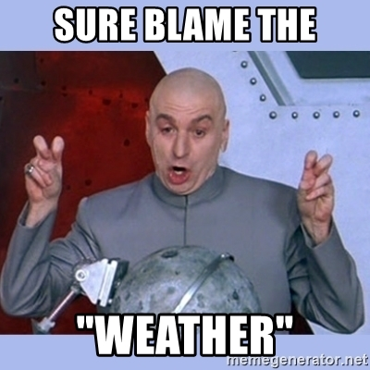

Slide 36
Literatura
Arnold, Felix a Ronny Freier. 2016. „Only Conservatives are Voting in the Rain: Evidence from German Local and State Elections.” Electoral Studies 41, č. 1 (Marec): 216–221.
Artés, Joaquín. 2014. „The Rain in Spain: Turnout and Partisan Voting in Spanish Elections.” European Journal of Political Economy 34, č. 1 (Jún): 126–141.
Bassi, Anna. 2019. „Weather, Risk, and Voting: An Experimental Analysis of the Effect of Weather on Vote Choice.“ Journal of Experimental Political Science 6, č. 1 (Jar): 1–16.
Bechtel, M. M., & Hainmueller, J. (2011). How lasting is voter gratitude? An analysis of the short‐and long‐term electoral returns to beneficial policy. American Journal of Political Science, 55(4), 852-868.
Blankenship, B., Kennedy, R., Urpelainen, J., & Yang, J. (2021). Barking up the wrong tree: How political alignment shapes electoral backlash from natural disasters. Comparative Political Studies, 54(7), 1163-1196.
Bodet, M. A., Thomas, M., & Tessier, C. (2016). Come hell or high water: An investigation of the effects of a natural disaster on a local election. Electoral Studies, 43, 85-94.
Cole, S., Healy, A., & Werker, E. (2012). Do voters demand responsive governments? Evidence from Indian disaster relief. Journal of Development Economics, 97(2), 167-181.
Downs, Anthony. 1957. An Economic Theory of Democracy. New York: Harper and Row.
Eisinga, Rob, Manfred T. Grotenhuis a Ben Pelzer. 2012a. „Weather Conditions and Voter Turnout in Dutch National Parliament Elections, 1971–2010.“ International Journal of Biometeorology 56, č. 4 (Júl): 783–786
Fair, C. C., Kuhn, P., Malhotra, N. A., & Shapiro, J. (2017). Natural disasters and political engagement: evidence from the 2010–11 Pakistani floods.
Gallego, J. (2018). Natural disasters and clientelism: The case of floods and landslides in Colombia. Electoral Studies, 55, 73-88.
Gomez, Brad T., Thomas G. Hansford a George A. Krause. 2007. „The Republicans Should Pray for Rain: Weather, Turnout, and Voting in U.S. Presidential Elections.“ The Journal of Politics 69, č. 3 (August): 649–663.
Harley, Trevor. 2019. The Psychology of Weather. New York: Routledge.
Jusko, Jakub. 2020. „Voľby pod dáždnikom: vplyv počasia na regionálne voľby na Slovensku“ Diplomová práca, Masarykova univerzita.
Klomp, J. (2020). Election or disaster support?. The Journal of Development Studies, 56(1), 205-220. ISO 690
Lasala-Blanco, N., Shapiro, R. Y., & Rivera-Burgos, V. (2017). Turnout and weather disruptions: Survey evidence from the 2012 presidential elections in the aftermath of Hurricane Sandy. Electoral Studies, 45, 141-152.
Leslie, Patrick A. a Barış Arı. 2018. „Could Rainfall Have Swung the Result of the Brexit Referendum?“ Political Geography 65, č. 1 (Júl): 134–142.
Neugart, M., & Rode, J. (2021). Voting after a major flood: Is there a link between democratic experience and retrospective voting?. European Economic Review, 133, 103665.
Riker, William H. a Peter C. Ordeshook. 1968. „A Theory of the Calculus of Voting.“ American Political Science Review 62, č. 1 (Marec): 25–43.
Sinclair, B., Hall, T. E., & Alvarez, R. M. (2011). Flooding the vote: Hurricane Katrina and voter participation in New Orleans. American politics research, 39(5), 921-957.
Stockemer, Daniel a Michael Wigginton. 2018. „Fair Weather Voters: Do Canadians Stay at Home when the Weather is Bad?“ International Journal of Biometeorology 62, č. 1 (Február): 1027–1037.
Wang, A. H. E. (2020). Efficiency over generosity? Evidence of electoral accountability from typhoon dayoff in Taiwan. Asian Journal of Political Science, 28(1), 32-46.

